Slide 1
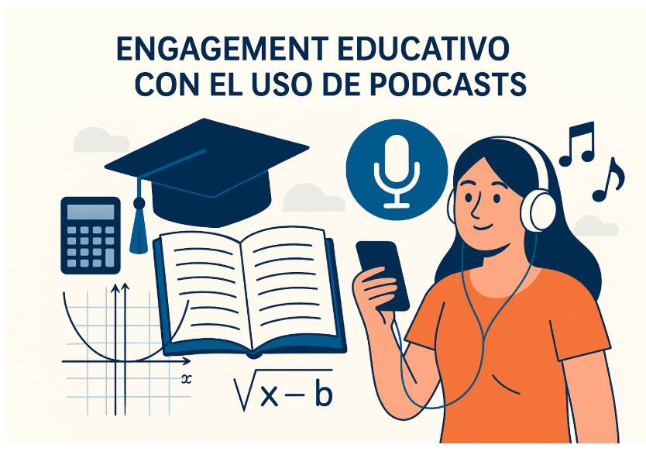
EJE
3
Titulo: El podcast como estrategia de engagement en estudiantes de ciencias económicas
AUTORES FERNÁNDEZ, AIDA EVANGELINA - afernandez@face.unt.edu.ar/ DIBI, MARÍA LUCÍA– mdibi@face.unt.edu.ar / MONTEROS, NOELIA – nmonteros@face.unt.edu.ar
PERTENENCIA FACULTAD DE CIENCIAS ECONÓMICAS – UNIVERSIDAD NACIONAL DE TUCUMÁN
OBJETIVOS
DESARROLLO
CONCLUSIONES
Los objetivos del presente trabajo son:
Analizar el impacto del uso de podcasts como herramienta educativa sobre el engagement y el proceso de enseñanza-aprendizaje en estudiantes de carreras de Ciencias Económicas.
Explorar las percepciones de estudiantes y docentes acerca del uso del podcast como recurso didáctico en la enseñanza universitaria.
Medir el engagement rate de los estudiantes con los contenidos en formato podcast, a partir de indicadores cuantitativos como la frecuencia de reproducción, finalización de episodios e interacción asociada.
Diseñar una propuesta metodológica de integración de podcasts en asignaturas de Ciencias Económicas, en particular en Matemática II, basada en los hallazgos empíricos del estudio.
Este proyecto se enmarca en un enfoque metodológico mixto que contempla, por un lado, una revisión sistemática de la literatura y, por otro, un estudio de caso aplicado en la asignatura Matemática II de una carrera de ciencias económicas.
En la fase cualitativa, se indagará la percepción de estudiantes y docentes sobre el uso del podcast como recurso educativo a través de entrevistas y encuestas. Además, se analizará el contenido pedagógico de los episodios producidos, considerando su claridad, pertinencia y valor didáctico.
En la fase cuantitativa, se aplicarán instrumentos para medir el engagement rate de los estudiantes con los episodios del podcast, a partir de indicadores como:
Cantidad total de reproducciones vs. cantidad de estudiantes matriculados.
Porcentaje de finalización por episodio.
Participación en tareas vinculadas a los podcasts.
Interacciones: comentarios, reacciones o consultas derivadas del contenido.
El análisis de estos datos permitirá evaluar la efectividad del recurso en términos de motivación, comprensión conceptual y participación en el curso. Como resultado, se espera diseñar una propuesta metodológica para la integración sistemática del podcast en la enseñanza del cálculo y otras asignaturas afines.
Los resultados esperados de este proyecto apuntan a demostrar que el podcast es una herramienta poderosa para mejorar el engagement educativo, particularmente en contextos de formación universitaria donde se requiere autonomía, flexibilidad y accesibilidad. Entre los aportes más relevantes se destacan: El aumento en la participación y motivación del estudiantado. La mejora en la comprensión de contenidos complejos, como los abordados en Matemática II. La elaboración de un modelo de integración pedagógica del podcast en la enseñanza universitaria.
El desarrollo y validación de indicadores cuantificables del engagement, lo que permite evaluar con mayor precisión el impacto real del recurso.
Este proyecto busca contribuir a la innovación educativa mediante la incorporación estratégica de tecnologías accesibles y centradas en el estudiante. Además, genera un marco metodológico que puede ser replicado y adaptado a otras disciplinas y contextos institucionales, ampliando el alcance y la relevancia del uso del podcast en la educación superior.
INTRODUCCIÓN O ENCUADRE
En un escenario educativo atravesado por la transformación digital, el uso de recursos tecnológicos se ha vuelto fundamental para enriquecer las prácticas de enseñanza y promover una mayor implicación del estudiante en su proceso de aprendizaje. Entre estos recursos, el podcast emerge como una herramienta innovadora que facilita el aprendizaje autónomo, flexible y asincrónico, especialmente en la educación superior.
Las carreras de ciencias económicas, por su combinación de teoría abstracta y aplicación práctica, se benefician particularmente del formato podcast, ya que permite revisar conceptos complejos fuera del aula, repasar contenidos a demanda y mantenerse actualizados. La literatura reciente destaca su potencial pedagógico para mejorar la comprensión, motivar a los estudiantes y fomentar la retención del conocimiento (Benítez Jerez et al., 2023; Álvarez Bohórquez, 2023; Mulero-Henríquez et al., 2023).
Sin embargo, a pesar de sus ventajas, el uso sistemático del podcast en el ámbito universitario sigue siendo limitado, con experiencias aisladas y una predominancia de estudios centrados en percepciones cualitativas. Esta investigación busca reducir esa brecha al proponer un abordaje integral que combine el análisis cualitativo de la experiencia estudiantil con la medición cuantitativa del engagement rate, contribuyendo así a consolidar el podcast como estrategia educativa efectiva
REFERENCIAS
Álvarez Bohórquez, N. (2023). El podcast como herramienta comunicativa digital en la educación universitaria: Análisis sistemático de literatura.
Benítez Jerez, J. B., Santillán Sarmiento, A. R., & Beltrán Salazar, M. D. (2023). Los podcasts y su importancia en la educación superior: una revisión sistemática.
Ferrer, J., & Beltrán, M. (2022). La enseñanza universitaria mediada por TIC: experiencias con recursos sonoros en la educación económica. Revista de Tecnología y Sociedad, 5(2), 45-58.
González, L. M., & Rodríguez, C. (2021). Podcast educativos: innovación pedagógica y competencias digitales docentes. Educación y Futuro Digital, 11(1), 34–49.
Mulero-Henríquez, I., Álamo-Bolaños, A., & Pérez de los Cobos, M. (2023). Una experiencia innovadora a través del podcast en la educación superior. https://orcid.org/0000-0003-2515-6397
Ramírez, M., & Torres, L. (2020). Aprendizaje autónomo mediante podcasts en educación superior: una revisión integradora. Revista Iberoamericana de Educación, 83(2), 97–115.
Rodríguez-Ardura, I., & Meseguer-Artola, A. (2019). How do podcasts influence motivation and engagement in higher education? Computers & Education, 142, 103641. https://doi.org/10.1016/j.compedu.2019.103641

